Slide 1

NUTRICIÓN Y DISFAGIA

Slide 2
CONFLICTO DE INTERÉS
CHARLA CON PATROCINIO NO CONDICIONADO POR PARTE DE NUTRICIA

Slide 3
ÍNDICE
IMPORTANCIA
CASO CLÍNICO DESNUTRICIÓN
CASO CLÍNICO DISFAGIA

Slide 4
NUTRICIÓN EN EL ANCIANO
¿ POR QUÉ ES IMPORTANTE ESTE TEMA?
En los últimos años , se registra un aumento de la población anciana.
2030 , un 20-25% de la población tendrá más de 65 años.
2019, en España 9.057.193 personas (56,8% mujeres) tenían 65 años y más, representando el 19,3% de la población, estimándose que en 2033 llegará al 25,2% y en 2066 al 34,6%.
Tienen más prevalencia de enfermedades crónicas y dependencia, son más susceptibles de padecer malnutrición.
La malnutrición , aumenta la morbimortalidad.

Slide 5
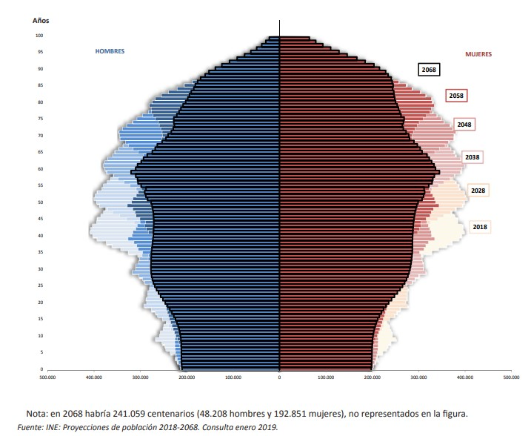

Slide 6
DEFINICIÓN
ALTERACIÓN DE LA COMPOSICIÓN CORPORAL POR DEPRIVACIÓN ABSOLUTA O RELATIVA DE NUTRIENTES QUE PRODUCE LA DISMINUCIÓN DE LOS PARÁMETROS NUTRICIONALES POR DEBAJO DEL PERCENTIL 75

Slide 7
DEFINICIÓN
COMUNIDAD : PÉRDIDA INVOLUNTARIA DE PESO > 4% ANUAL O > 5 KG SEMESTRAL , ÍNDICE DE MASA CORPORAL < 22, HIPOALBUMINEMIA, HIPOCOLESTEROLEMIA.
INSTITUCIONALIZADOS: PÉRDIDA DE > 2.5 KG MENSUAL O 10% EN 180 DÍAS, INGESTA DE < 75% EN LA MAYORÍA DE LAS COMIDAS.
HOSPITALIZADOS: INGESTA < 50% DE LA CALCULADA COMO NECESARIA, HIPOALBUMINEMIA, HIPOCOLESTEROLEMIA

Slide 8
PREVALENCIA
2% ANCIANO SANO RESIDENCIA PÚBLICA
5-8% ANCIANOS EN DOMICILIO
50% ANCIANO ENFERMO INSTITUCIONALIZADO
44% ANCIANO INGRESADO HOSPITAL
65% ANCIANOS ÁREA QUIRÚRGICA
12% POBLACIÓN GENERAL ( 70% ANCIANOS)
16,6- 47,3% DEPENDE DE MÉTODO

Slide 9
CONSECUENCIAS
Una pérdida de peso rápida del 5% al 10% produce alteraciones funcionales en muchos órganos.
Una pérdida de peso de entre el 35-40% se asocia con una mortalidad del 50%
La supervivencia con una pérdida del 50 % es muy difícil.
Cualquier pérdida de peso en un paciente anciano tiene importancia clínica.
Notes:
La desnutrición constituye un síndrome geriátrico muy prevalente en el anciano
La desnutrición se asocia a:
Reducción de la calidad de vida
Incremento de la morbilidad
Institucionalización
Hospitalización
Mayor número de reingresos
Elevada mortalidad.
Es importante conocer el estado nutricional de las personas mayores como indicadores de una buena salud.

Slide 10
IDENTIFICAR AL PACIENTE
PERFIL DE UN PACIENTE EN RIESGO :
  INGESTA INADECUADA
  POBREZA, AISLAMIENTO, BAJO NIVEL CULTURAL
  DEPENDENCIA
  ENFERMEDAD ( AGUDA O CRÓNICA)
  POLIFARMACIA
  DEPRESIÓN
  ALCOHOL
  > 80 AÑOS

Slide 11
Causas
DISMINUCIÓN INGESTA:
Anorexia
Disguesia y cambios olfato
episodios de ayuno
dolor al comer
dificultad masticación y deglución
incapacidad para alimentarse de forma independiente
problemas respiratorios
MALABSORCIÓN
alteración de la digestión
alteración absorción
Aumento de pérdidas intestinales
METABÓLICAS
respuesta a la enfermedad
consecuencias alteración órganos
aumento del gasto
SOCIOECONÓMICAS
bajo poder adquisitivo
soledad
dificultades físicas

Slide 12
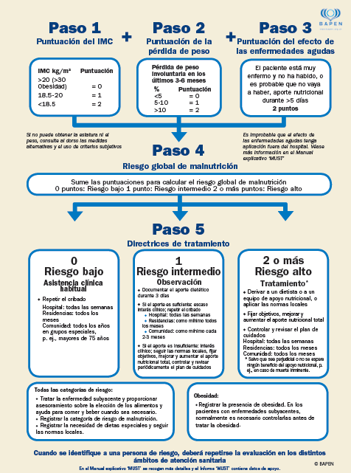

Slide 13
CASO CLÍNICO 1

Slide 14

PACO GENTO 87 AÑOS

Slide 15
CASO CLÍNICO 1
VARÓN 87 AÑOS
FUMADOR
ULCUS GÁSTRICO
IQ : LAMINECTOMIA + CLIPAJE DE FÍSTULA AV A NIVEL DE D5

Slide 16
CASO CLÍNICO 1
DESDE SU INTERVENCIÓN LOS FAMILIARES NOS COMENTAN QUE ESTÁ MÁS TRISTE TIENE DIFICULTAD PARA DEAMBULAR Y SÓLO CAMINA EN CASA CON ANDADOR , LE VEN MÁS DELGADO .

Slide 17
CASO CLÍNICO 1
Exploración física:
Peso 51 kgs, TALLA 168 cms; IMC 18,1 kgs/m²
TA 150/80 mmHg: 76 LPM
PIERNAS DELGADAS QUE SUGIEREN ATROFIA MUSCULAR
6 MESES ANTES : 69 KG

Slide 18
Peso IMC
IMC Estado nutricional
< 18.5 Peso insuficiente
18,5-24,9 Normopeso
25-26,9 Sobrepeso Grado I
27-29,9 Sobrepeso Grado II (preobesidad)
30-34,9 Obesidad de tipo I
35-39,9 Obesidad de tipo II
40-49,9 Obesidad de tipo III (mórbida)
> 50 Obesidad de tipo IV (extrema)
Mayores 65 años
<16 Desnutrición severa
16-16,9 Desnutrición moderada
17-18,4 Desnutrición ligera
18,5-21 Riesgo de malnutrición
21,1-24,9 Normonutrido
Notes:
Cuando nos referimos al IMC, empezamos a significar que por debajo de 18,4 kg/m2 entramos en desnutrición leve,

Slide 19
CASO CLINICO 1
¿ Qué miramos?
IMC : 18,1 ( < 18,5 KG/M²: DESNUTRICIÓN)
Porcentaje de pérdida :
6 MESES ANTES : 69 KG
69-51=18/69= 0,26X100= 26%
PÉRDIDA SEVERA

Slide 20
CASO CLÍNICO 1
Analítica:
Hgb 9,9 g/dl, VCM : 82,4 fl, . Linfocitos totales: 1.4 mil/mm³.
Transferrina 160 mg/dl; Ferritina 561.6 ng/ml.
Proteínas totales : 6.1 g/dl; Albúmina 2,5 g/dl
Vitamina B12 359 pg/ml. Ácido fólico 5,6 ng/ ml.
Colesterol total 148 mg/ dl.

Slide 21
Estudios bioquímicos
 | NORMALIDAD | LEVE | DESNUTRICIÓN MODERADA | GRAVE
ALBÚMINA (g/dl) | ≥ 3.5 | 3-3,49 | 2,5-2,99 | <2,5
PREALBÚMINA (mg/dl) | 15-29 | 15-10 | 10-5 | <5
TRANSFERRINA ( mg/dl) | >175 | 150-175 | 100-149 | <100
COLESTEROL (mg/dl) | ≥180 | 140-179 | 100-139 | <100
LINFOCITOS totales (por mm³) | ≥ 1.600 | 1200-1599 | 800-1199 | <800
Notes:
Las proteínas plasmáticas que más se emplean en la valoración nutricional son la albúmina, la prealbúmina, , transferrina y la proteína ligadora de retinol. A nivel global , estas determinaciones presentan la ventaja de su amplia disponibilidad, pero, aunque con diferencias según la prueba concreta, son poco sensibles y específicas.
1- ALBÚMINA: Semivida media larga (18-20 días) poco sensible a modificaciones recientes del estado nutricional. Es un marcador de reserva proteica visceral. La concentración disminuye un 8% por década después de los 70 años. Es un buen predictor de morbilidad , de aumento de estancia hospitalaria y de mortalidad. La albúmina, como principal marcador a medio plazo, ya que tiene un vida media de 20 días, puede verse influenciada tanto por cambios como la insuficiencia hepática y la renal, como por cambios de peso.
2- Prealbúmina: Marcador de reserva proteica visceral. Vida media (48 h) buen marcador de cambios recientes y de la respuesta a la intervención , pero disminuye en situaciones de catabolismo, inflamación, hepatopatía, ferropenia y aumenta en IR y tto con corticoides. Recientemente se está introduciendo la prealbúmina como marcador agudo fiable, aunque se puede ver influenciado por traumatismos e infecciones, situaciones frecuentes en los mayores de edad
3- Colesterol. Es un buen predictor de morbimortalidad cuya reducción refleja una deplección severa de proteína visceral. <160 en ancianos son predictores de peor estado de salud y mortalidad.
4- Transferrina: Vida media corta (8-9 días) depende del hierro. La transferrina es un buen marcador de cambios nutricionales agudos por su vida media de 8-9 días. Su valor normal oscila entre 250 a 350 mg/ dl, aunque puede estar disminuida ante cuadros de hepatopatías, anemias, síndrome nefrótico, infecciones y tratamientos con corticoide
5- Linfocitos: El deterioro del sistema inmunutario se asocia al envejecimiento, o a la inmunosupresión que se produce en ancianos con enfermedad aguda no desnutridos, hacen que su sensibilidad y especificidad sea baja.

Slide 22
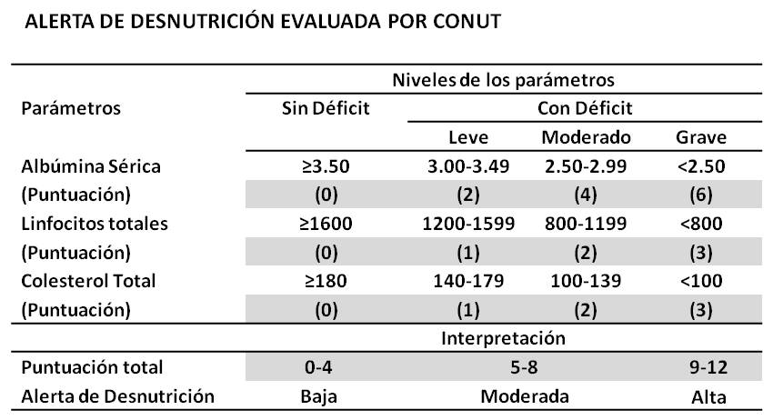

Slide 23
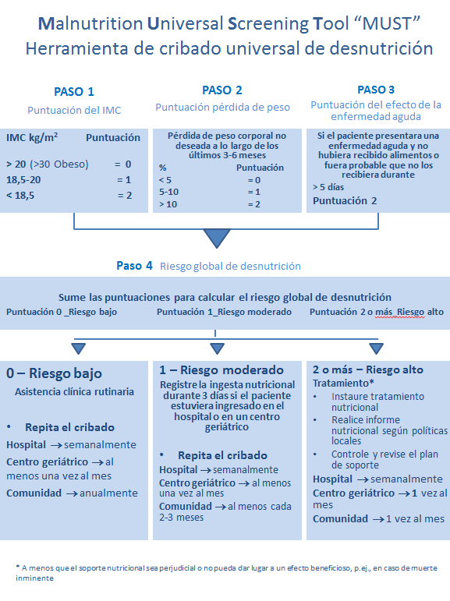
Notes:
MUST ( MALNUTRITION UNIVERSAL SCREENING TOOL ): Malnutrition Universal Screening Tool ( MUST). Posibilidad de utilización en el medio hospitalario y Atención Primaria, con parámetros ponderales, valor del índice de masa corporal y restricción energética que supera los 5 días
ES UNA HERRAMIENTA DE CRIBADO ORIENTADA AL PACIENTE AMBULATORIO ( ENTORNO COMUNITARIO) AUNQUE EN MUCHAS COMUNIDADES DE NUESTRO PAÍS SE APLICA Y UTILIZA EN EL MEDIO HOSPITALARIO. ES UNA HERRAMIENTA FÁCIL Y RÁPIDA DE APLICAR QUE TIENE EN CUENTA PARÁMETROS COMO EL IMC, LA PÉRDIDA DE PESO Y EL EFECTO SOBRE EL ESTADO NUTRICIONAL LA ENFERMEDAD AGUDA. ES ESTE ÚLTIMO PUNTO, EL QUE DISTORSIONA LEVEMENTE EL RESULTADO DEL TEST PUESTO QUE NO ESTÁN BIEN DEFINIDAS TODAS LAS POSIBLES ENFERMEDADES AGUDAS Y, EN MUCHAS OCASIONES, SE DEJA A CRITERIO DEL PROFESIONAL LA CLASIFICACIÓN DE LA PATOLOGÍA DEL PACIENTE PUDIENDO PRODUCIRSE DISTORSIONES EN EL RESULTADO DEL TEST.
UNA VEZ APLICADA LA HERRAMIENTA , LOS RESULTADOS NOS DETERMINAN SI EL PACIENTE ESTÁ EN RIESGO NUTRICIONAL ( >1) O NO LO ESTÁ ( <0 ).
TODAS LAS CATEGORÍAS DE RIESGO:
TRATAR LA ENFERMEDAD SUBYACENTE Y PROPORCIONAR ASESORAMIENTO SOBRE LA ELECCIÓN DE ALIMENTOS Y AYUDA PARA COMER Y BEBER CUANDO SEA NECESARIO.
REGISTRAR LA CATEGORÍA DE RIESGO DE MALNUTRICIÓN.
REGISTRAR LAS NECESIDADES DE DIETAS ESPECIALES Y SEGUIR LAS NORMAS LOCALES
OBESIDAD:
REGISTRAR LA PRESENCIA DE OBESIDAD. EN LOS PACIENTES CON ENFERMEDADES SUBYACENTES NORMALMENTE ES NECESARIO CONTROLAR ANTES DE TRATAR LA ENFERMEDAD.

Slide 24
Notes:
MUST ( MALNUTRITION UNIVERSAL SCREENING TOOL ): Malnutrition Universal Screening Tool ( MUST). Posibilidad de utilización en el medio hospitalario y Atención Primaria, con parámetros ponderales, valor del índice de masa corporal y restricción energética que supera los 5 días
ES UNA HERRAMIENTA DE CRIBADO ORIENTADA AL PACIENTE AMBULATORIO ( ENTORNO COMUNITARIO) AUNQUE EN MUCHAS COMUNIDADES DE NUESTRO PAÍS SE APLICA Y UTILIZA EN EL MEDIO HOSPITALARIO. ES UNA HERRAMIENTA FÁCIL Y RÁPIDA DE APLICAR QUE TIENE EN CUENTA PARÁMETROS COMO EL IMC, LA PÉRDIDA DE PESO Y EL EFECTO SOBRE EL ESTADO NUTRICIONAL LA ENFERMEDAD AGUDA. ES ESTE ÚLTIMO PUNTO, EL QUE DISTORSIONA LEVEMENTE EL RESULTADO DEL TEST PUESTO QUE NO ESTÁN BIEN DEFINIDAS TODAS LAS POSIBLES ENFERMEDADES AGUDAS Y, EN MUCHAS OCASIONES, SE DEJA A CRITERIO DEL PROFESIONAL LA CLASIFICACIÓN DE LA PATOLOGÍA DEL PACIENTE PUDIENDO PRODUCIRSE DISTORSIONES EN EL RESULTADO DEL TEST.
UNA VEZ APLICADA LA HERRAMIENTA , LOS RESULTADOS NOS DETERMINAN SI EL PACIENTE ESTÁ EN RIESGO NUTRICIONAL ( >1) O NO LO ESTÁ ( <0 ).
TODAS LAS CATEGORÍAS DE RIESGO:
TRATAR LA ENFERMEDAD SUBYACENTE Y PROPORCIONAR ASESORAMIENTO SOBRE LA ELECCIÓN DE ALIMENTOS Y AYUDA PARA COMER Y BEBER CUANDO SEA NECESARIO.
REGISTRAR LA CATEGORÍA DE RIESGO DE MALNUTRICIÓN.
REGISTRAR LAS NECESIDADES DE DIETAS ESPECIALES Y SEGUIR LAS NORMAS LOCALES
OBESIDAD:
REGISTRAR LA PRESENCIA DE OBESIDAD. EN LOS PACIENTES CON ENFERMEDADES SUBYACENTES NORMALMENTE ES NECESARIO CONTROLAR ANTES DE TRATAR LA ENFERMEDAD.

Slide 25
Notes:
MUST ( MALNUTRITION UNIVERSAL SCREENING TOOL ): Malnutrition Universal Screening Tool ( MUST). Posibilidad de utilización en el medio hospitalario y Atención Primaria, con parámetros ponderales, valor del índice de masa corporal y restricción energética que supera los 5 días
ES UNA HERRAMIENTA DE CRIBADO ORIENTADA AL PACIENTE AMBULATORIO ( ENTORNO COMUNITARIO) AUNQUE EN MUCHAS COMUNIDADES DE NUESTRO PAÍS SE APLICA Y UTILIZA EN EL MEDIO HOSPITALARIO. ES UNA HERRAMIENTA FÁCIL Y RÁPIDA DE APLICAR QUE TIENE EN CUENTA PARÁMETROS COMO EL IMC, LA PÉRDIDA DE PESO Y EL EFECTO SOBRE EL ESTADO NUTRICIONAL LA ENFERMEDAD AGUDA. ES ESTE ÚLTIMO PUNTO, EL QUE DISTORSIONA LEVEMENTE EL RESULTADO DEL TEST PUESTO QUE NO ESTÁN BIEN DEFINIDAS TODAS LAS POSIBLES ENFERMEDADES AGUDAS Y, EN MUCHAS OCASIONES, SE DEJA A CRITERIO DEL PROFESIONAL LA CLASIFICACIÓN DE LA PATOLOGÍA DEL PACIENTE PUDIENDO PRODUCIRSE DISTORSIONES EN EL RESULTADO DEL TEST.
UNA VEZ APLICADA LA HERRAMIENTA , LOS RESULTADOS NOS DETERMINAN SI EL PACIENTE ESTÁ EN RIESGO NUTRICIONAL ( >1) O NO LO ESTÁ ( <0 ).
TODAS LAS CATEGORÍAS DE RIESGO:
TRATAR LA ENFERMEDAD SUBYACENTE Y PROPORCIONAR ASESORAMIENTO SOBRE LA ELECCIÓN DE ALIMENTOS Y AYUDA PARA COMER Y BEBER CUANDO SEA NECESARIO.
REGISTRAR LA CATEGORÍA DE RIESGO DE MALNUTRICIÓN.
REGISTRAR LAS NECESIDADES DE DIETAS ESPECIALES Y SEGUIR LAS NORMAS LOCALES
OBESIDAD:
REGISTRAR LA PRESENCIA DE OBESIDAD. EN LOS PACIENTES CON ENFERMEDADES SUBYACENTES NORMALMENTE ES NECESARIO CONTROLAR ANTES DE TRATAR LA ENFERMEDAD.

Slide 26
INTERVENCIÓN NUTRICIONAL
CÁLCULO DE REQUERIMIENTOS NUTRICIONALES
GET = GEB X FA X FE
GET: GASTO ENERGÉTICO TOTAL
GEB: GASTO ENERGÉTICO BASAL
FA: FACTOR DE ACTIVIDAD
FE: FACTOR DE ESTRÉS

Slide 27
GASTO ENERGÉTICO BASAL
HARRIS BENEDICT: GEB
MUJERES= 655+ (9,6XPESO)+ (1,9X TALLA)- (4,7X EDAD)
HOMBRES= 66+(13,8XPESO)+ (5X TALLA)- (6,8 X EDAD)

Slide 28
FACTORES DE ESTRÉS
FACTORES DE ACTIVIDAD:
FACTORES DE ESTRÉS:
REPOSO: 1,1-1,2
ACTIVIDAD LIGERA: 1,3
ACTIVIDAD MODERADA. 1,5
ACTIVIDAD INTENSA :1,8
CIRUGÍA O INFECCIÓN: 1,2 -1,3
SEPSIS: 1,3-1,8
POLITRAUMATISMO: 1,5-2
QUEMADURAS GRAVES: 1,7-2

Slide 29
GASTO ENERGÉTICO BASAL
HARRIS BENEDICT: GEB
GET
HOMBRES= 66+(13,8X51)+ (5X 168)- (6,8 X 87)= 1017,4
GET = GEB X FA X FE
GET= 1017,4X1.2X1.2 =1460,736

Slide 30
Caso Clínico
¿PRECISA EL PACIENTE SOPORTE NUTRICIONAL?
SI DADO QUE PRESENTA DESNUTRICIÓN CON MUST 2
SOPORTE ORAL YA QUE NO PRESENTA SIGNOS DE DISFAGIA NI A LÍQUIDOS NI A SÓLIDOS, SÓLO DIFICULTAD PARA MASTICAR
¿ QUE TIPO DE SOPORTE SERÍA EL ADECUADO?

Slide 31
Caso Clínico
¿CUALES SON LOS REQUERIMIENTOS CALÓRICOS?
1460,736 KCAL/DÍA
AL MENOS 1G/ KG/ DÍA POR LO MENOS 51 GR , AUNQUE AL ENCONTRARSE EN SITUACIÓN ESPECIAL DE PÉRDIDA DE PESO. NECESITA 1,5 G/KG/ DÍA 76,5 G
¿ CUÁLES SON SUS REQUERIENTOS PROTEÍCOS?

Slide 32
Caso Clínico
¿CON QUÉ FÓRMULA AYUDAMOS A ALCANZAR SUS NECESIDADES?
SUPLEMENTO HIPERCALÓRICO HIPERPROTEÍCO CON FIBRA
EN PRINCIPIO 2 AL DÍA UNO POR LA MAÑANA Y OTRO POR LA TARDE, TOMADO EN PEQUEÑOS SORBOS PARA MEJORAR LA TOLERANCIA
¿ CON QUÉ PAUTA DE ADMINISTRACIÓN?

Slide 33
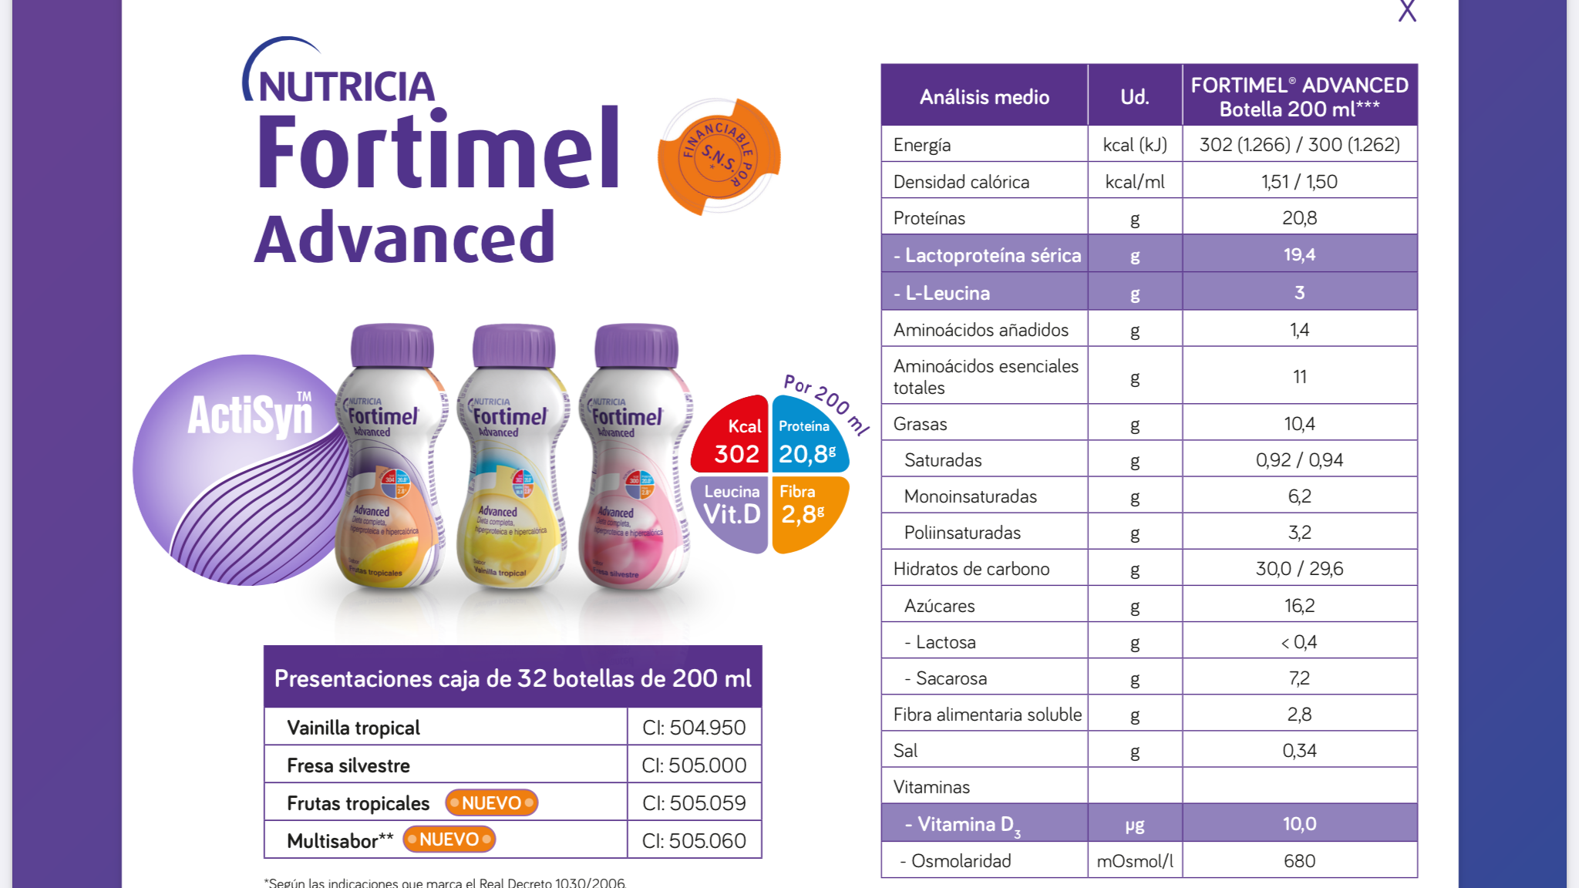

Slide 34
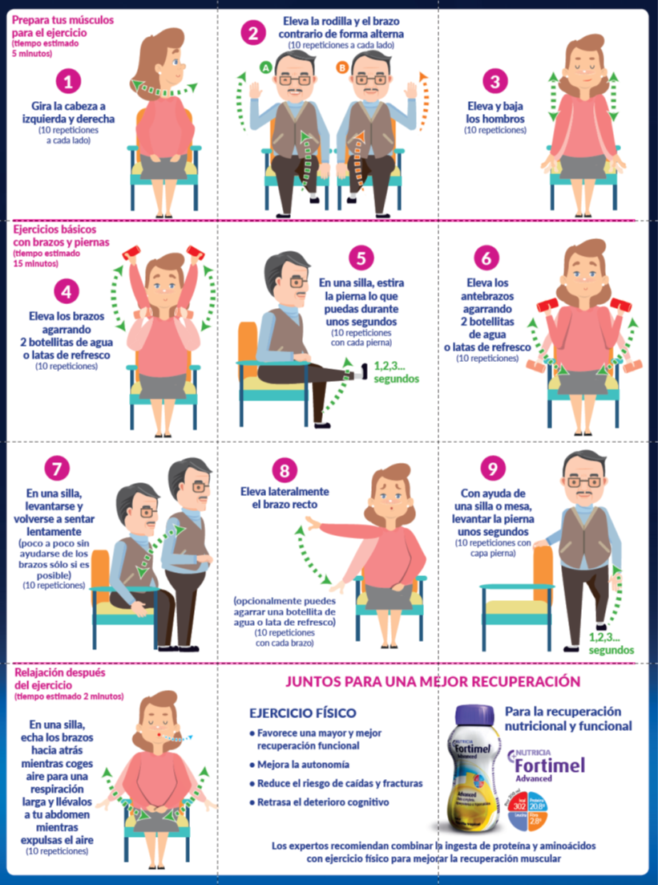
Ejercicio físico: estímulo anabólico adicional
El ejercicio físico de resistencia con cargas bajas, junto con la ingesta de proteína, potencia los mecanismos anabólicos que hacen al músculo esquelético ser más susceptible a los AAs. Favoreciendo la síntesis de proteína muscular
Agergaard J, et al. Effect of light-load resistance exercise on postprandial amino acid transporter expression in elderly men. Physiol Rep. 2017 Sep;5(18).
Notes:
Objetivo: Presentar un ejemplo de tabla de ejercicios físicos que potenciarían junto con el SON la síntesis de proteína muscular mejorando la funcionalidad y calidad de vida de los pacientes.

Slide 35
CASO CLÍNICO 1
SE PAUTARON 2 BOTELLAS AL DÍA DE FORTIMEL ADVANCE
EL PACIENTE ACUDE AL HOSPITAL DE DÍA DONDE SE REALIZA RECUPERACIÓN FUNCIONAL

Slide 36
CASO CLÍNICO 1
EL PACIENTE TRAS 1 MES DE TRATAMIENTO HA RECUPERADO FUNCIONALIDAD CON AUMENTO DE FUERZA EN EXTREMIDADES INFERIORES , PUEDE ESTAR EN BIPEDESTACIÓN
PESO 53 KILOS. IMC 18,8.

Slide 37
CASO CLÍNICO 2

Slide 38

Jane Fonda: 83 Años

Slide 39
CASO CLÍNICO 2
PACIENTE 83 AÑOS NOS AVISAN POR CUADRO COSTITUCIONAL CON DETERIORO FUNCIONAL, DISNEA PROGRESIVA TRAS ATRAGANTAMIENTO HACE 24 HORAS

Slide 40
CASO CLÍNICO 2
EXPLORACIÓN FÍSICA:
  AP: SOPLO TUBÁRICO EN TERCIO SUPERIOR DE HEMITORÁX DERECHO CON CREPITANTES EN BASES.
SE DERIVA A URGENCIAS HOSPITALARIAS INGRESO COMO NEUMONIA ASPIRATIVA
LA PACIENTE TIENE EVOLUCIÓN DESFAVORABLE POR LO QUE SE CONSENSUA CON LA FAMILIA REALIZAR MEDIDAS DE CONFORT Y REGRESA A SU DOMICILIO PARA LOS ÚLTIMOS DÍAS

Slide 41
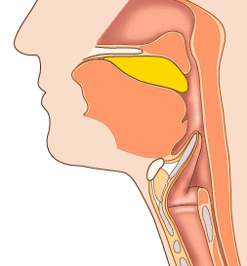

Deglución
Es un proceso muy complejo; en el que intervienen numerosos nervios y músculos de la cara, boca, faringe y esófago:
  - 40 grupos musculares.
  - 5 terminaciones nerviosas.
Coordina 3 funciones:
  Hablar.
  Respirar.
  Tragar.
Se realizan:
  1000 degluciones voluntarias/día.
  600 degluciones involuntarias/día.
  Se producen 1.5 L de saliva/día.
  Se tragan 2-3 litros de líquidos/día.

Slide 42
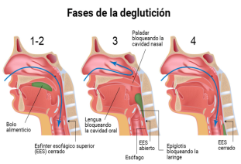
Fases de la deglución
El acto de la deglución consta de 3-4 fases:
Fase oral: salivación, masticación, formación y propulsión del bolo alimentario hasta la faringe
Fase faríngea: el bolo alimenticio es propulsado desde la faringe hasta atravesar el esfínter esofágico superior (EES).
Fase esofágica: descendente desde el esófago hacia el estómago

Slide 43


Disfagia: Definición
La disfagia se define como la dificultad para trasladar de manera segura y eficaz el bolo alimenticio (sólido o líquido) desde la boca hasta el estómago.
Es un síntoma no una enfermedad
1.- Group EHTA. Diagnosis and Treatment of Swallowing Disorders (Dysphagia) in Acute-Care Stroke Patients: Summary. 1999.
2.- Siebens H, Trupe E, Siebens A, et al. Correlates and consequences of eating dependency in institutionalized elderly. J Am Geriatr Soc. 1986;34(3):192-198.p

Slide 44
Disfagia: Prevalencia
Personas mayores
DO se ha propuesto como SÍNDROME GERIÁTRICO³
30-
40%
Mayores independientes
Mayores en cuidados geriátricos agudos
Mayores institucionalizados
44%
60%
Paciente neurológico
50-
63%
30-
85%
Demencia / Alzheimer
65%
Ictus
Parkinson
Paciente oncológico Cabeza-cuello
La disfagia es el síntoma de impacto nutricional más comúnmente reportado (73%) en pacientes con cáncer de cabeza y cuello tras el tratamiento⁴.
73%
Tras tratamiento
1.- Group EHTA. Diagnosis and Treatment of Swallowing Disorders (Dysphagia) in Acute-Care Stroke Patients: Summary. 1999.
2.- Siebens H, Trupe E, Siebens A, et al. Correlates and consequences of eating dependency in institutionalized elderly. J Am Geriatr Soc. 1986;34(3):192-198.p
3.- Baijens LW, et al. European Society for Swallowing Disorders - European Union Geriatric Medicine Society white paper: oropharyngeal dysphagia as a geriatric syndrome. Clin Interv Aging. 2016 Oct 7;11:1403-1428.
4.- Crowder SL, et al. Nutrition impact symptoms and associated outcomes in post-chemoradiotherapy head and neck cancer survivors: a systematic review. J Cancer Surviv. 2018 Mar 20. doi: 10.1007/s11764-018-0687-7.
Notes:
Objetivo: Poner en relevancia el impacto de la disfagia.
Destacamos los tres tipos de pacientes donde es más prevalente y destacar que aproximadamente el 50% de los pacientes neurológicos, mayores institucionalizados y oncológicos cabeza-cuello presentan disfagia.

Slide 45
Disfagia: Consecuencias y complicaciones
51%
aspiraciones
48%
desnutrición
DISMINUCIÓN
DISMINUCIÓN
en la seguridad
en la eficacia
20%
fatalidades
Aspiración
Desnutrición
Penetración
Neumonía aspirativa
Deshidratación
Deteriora la calidad de vida, aumentan la estancia hospitalaria y los recursos sanitarios empleados.
Los pacientes geriátricos con disfagia son significativamente más costosos, tanto en hospital como comunidad.
RCSLT. RCSLT resource manual for comminssioning and planning services for SLCN: Dysphagia. 2014. Accessed via http://www.rcslt.org/speech_and_language_therapy/commissioning/dysphagia_manual_072014)
Westmark S, et al. The cost of dysphagia in geriatric patients. Clinicoecon Outcomes Res. 2018 Jun 6;10:321-326..
Notes:
Objetivo: Impacto y gravedad de las complicaciones de la disfagia.

Slide 46
CASO CLÍNICO 2
Exploración física:
Peso 50 kgs, TALLA 170 cms; IMC 17,3 kgs/m²
TA 142/84 mmHg:
AC . Arrítmico a 70 lpm
Peso habitual 53 kg hace 1 mes

Slide 47
CASO CLINICO 2
¿ Qué miramos?
IMC : 17,3 ( < 18,5 KG/M²: DESNUTRICIÓN)
Porcentaje de pérdida :
1 MES ANTES : 53 KG
53-50=3/53= 0,05X100= 5%
PÉRDIDA SIGNIFICATIVA

Slide 48
Notes:
MUST ( MALNUTRITION UNIVERSAL SCREENING TOOL ): Malnutrition Universal Screening Tool ( MUST). Posibilidad de utilización en el medio hospitalario y Atención Primaria, con parámetros ponderales, valor del índice de masa corporal y restricción energética que supera los 5 días
ES UNA HERRAMIENTA DE CRIBADO ORIENTADA AL PACIENTE AMBULATORIO ( ENTORNO COMUNITARIO) AUNQUE EN MUCHAS COMUNIDADES DE NUESTRO PAÍS SE APLICA Y UTILIZA EN EL MEDIO HOSPITALARIO. ES UNA HERRAMIENTA FÁCIL Y RÁPIDA DE APLICAR QUE TIENE EN CUENTA PARÁMETROS COMO EL IMC, LA PÉRDIDA DE PESO Y EL EFECTO SOBRE EL ESTADO NUTRICIONAL LA ENFERMEDAD AGUDA. ES ESTE ÚLTIMO PUNTO, EL QUE DISTORSIONA LEVEMENTE EL RESULTADO DEL TEST PUESTO QUE NO ESTÁN BIEN DEFINIDAS TODAS LAS POSIBLES ENFERMEDADES AGUDAS Y, EN MUCHAS OCASIONES, SE DEJA A CRITERIO DEL PROFESIONAL LA CLASIFICACIÓN DE LA PATOLOGÍA DEL PACIENTE PUDIENDO PRODUCIRSE DISTORSIONES EN EL RESULTADO DEL TEST.
UNA VEZ APLICADA LA HERRAMIENTA , LOS RESULTADOS NOS DETERMINAN SI EL PACIENTE ESTÁ EN RIESGO NUTRICIONAL ( >1) O NO LO ESTÁ ( <0 ).
TODAS LAS CATEGORÍAS DE RIESGO:
TRATAR LA ENFERMEDAD SUBYACENTE Y PROPORCIONAR ASESORAMIENTO SOBRE LA ELECCIÓN DE ALIMENTOS Y AYUDA PARA COMER Y BEBER CUANDO SEA NECESARIO.
REGISTRAR LA CATEGORÍA DE RIESGO DE MALNUTRICIÓN.
REGISTRAR LAS NECESIDADES DE DIETAS ESPECIALES Y SEGUIR LAS NORMAS LOCALES
OBESIDAD:
REGISTRAR LA PRESENCIA DE OBESIDAD. EN LOS PACIENTES CON ENFERMEDADES SUBYACENTES NORMALMENTE ES NECESARIO CONTROLAR ANTES DE TRATAR LA ENFERMEDAD.

Slide 49
Notes:
MUST ( MALNUTRITION UNIVERSAL SCREENING TOOL ): Malnutrition Universal Screening Tool ( MUST). Posibilidad de utilización en el medio hospitalario y Atención Primaria, con parámetros ponderales, valor del índice de masa corporal y restricción energética que supera los 5 días
ES UNA HERRAMIENTA DE CRIBADO ORIENTADA AL PACIENTE AMBULATORIO ( ENTORNO COMUNITARIO) AUNQUE EN MUCHAS COMUNIDADES DE NUESTRO PAÍS SE APLICA Y UTILIZA EN EL MEDIO HOSPITALARIO. ES UNA HERRAMIENTA FÁCIL Y RÁPIDA DE APLICAR QUE TIENE EN CUENTA PARÁMETROS COMO EL IMC, LA PÉRDIDA DE PESO Y EL EFECTO SOBRE EL ESTADO NUTRICIONAL LA ENFERMEDAD AGUDA. ES ESTE ÚLTIMO PUNTO, EL QUE DISTORSIONA LEVEMENTE EL RESULTADO DEL TEST PUESTO QUE NO ESTÁN BIEN DEFINIDAS TODAS LAS POSIBLES ENFERMEDADES AGUDAS Y, EN MUCHAS OCASIONES, SE DEJA A CRITERIO DEL PROFESIONAL LA CLASIFICACIÓN DE LA PATOLOGÍA DEL PACIENTE PUDIENDO PRODUCIRSE DISTORSIONES EN EL RESULTADO DEL TEST.
UNA VEZ APLICADA LA HERRAMIENTA , LOS RESULTADOS NOS DETERMINAN SI EL PACIENTE ESTÁ EN RIESGO NUTRICIONAL ( >1) O NO LO ESTÁ ( <0 ).
TODAS LAS CATEGORÍAS DE RIESGO:
TRATAR LA ENFERMEDAD SUBYACENTE Y PROPORCIONAR ASESORAMIENTO SOBRE LA ELECCIÓN DE ALIMENTOS Y AYUDA PARA COMER Y BEBER CUANDO SEA NECESARIO.
REGISTRAR LA CATEGORÍA DE RIESGO DE MALNUTRICIÓN.
REGISTRAR LAS NECESIDADES DE DIETAS ESPECIALES Y SEGUIR LAS NORMAS LOCALES
OBESIDAD:
REGISTRAR LA PRESENCIA DE OBESIDAD. EN LOS PACIENTES CON ENFERMEDADES SUBYACENTES NORMALMENTE ES NECESARIO CONTROLAR ANTES DE TRATAR LA ENFERMEDAD.

Slide 50
Notes:
MUST ( MALNUTRITION UNIVERSAL SCREENING TOOL ): Malnutrition Universal Screening Tool ( MUST). Posibilidad de utilización en el medio hospitalario y Atención Primaria, con parámetros ponderales, valor del índice de masa corporal y restricción energética que supera los 5 días
ES UNA HERRAMIENTA DE CRIBADO ORIENTADA AL PACIENTE AMBULATORIO ( ENTORNO COMUNITARIO) AUNQUE EN MUCHAS COMUNIDADES DE NUESTRO PAÍS SE APLICA Y UTILIZA EN EL MEDIO HOSPITALARIO. ES UNA HERRAMIENTA FÁCIL Y RÁPIDA DE APLICAR QUE TIENE EN CUENTA PARÁMETROS COMO EL IMC, LA PÉRDIDA DE PESO Y EL EFECTO SOBRE EL ESTADO NUTRICIONAL LA ENFERMEDAD AGUDA. ES ESTE ÚLTIMO PUNTO, EL QUE DISTORSIONA LEVEMENTE EL RESULTADO DEL TEST PUESTO QUE NO ESTÁN BIEN DEFINIDAS TODAS LAS POSIBLES ENFERMEDADES AGUDAS Y, EN MUCHAS OCASIONES, SE DEJA A CRITERIO DEL PROFESIONAL LA CLASIFICACIÓN DE LA PATOLOGÍA DEL PACIENTE PUDIENDO PRODUCIRSE DISTORSIONES EN EL RESULTADO DEL TEST.
UNA VEZ APLICADA LA HERRAMIENTA , LOS RESULTADOS NOS DETERMINAN SI EL PACIENTE ESTÁ EN RIESGO NUTRICIONAL ( >1) O NO LO ESTÁ ( <0 ).
TODAS LAS CATEGORÍAS DE RIESGO:
TRATAR LA ENFERMEDAD SUBYACENTE Y PROPORCIONAR ASESORAMIENTO SOBRE LA ELECCIÓN DE ALIMENTOS Y AYUDA PARA COMER Y BEBER CUANDO SEA NECESARIO.
REGISTRAR LA CATEGORÍA DE RIESGO DE MALNUTRICIÓN.
REGISTRAR LAS NECESIDADES DE DIETAS ESPECIALES Y SEGUIR LAS NORMAS LOCALES
OBESIDAD:
REGISTRAR LA PRESENCIA DE OBESIDAD. EN LOS PACIENTES CON ENFERMEDADES SUBYACENTES NORMALMENTE ES NECESARIO CONTROLAR ANTES DE TRATAR LA ENFERMEDAD.

Slide 51
CASO CLÍNICO 2
DIAGNÓSTICO: MALNUTRICÓN PROTEÍCO CALÓRICA SECUNDARIA A DISFAGIA OROFARINGEA

Slide 52
CASO CLÍNICO 2
INTERVENCIÓN
  CONTROL POSTURAL
  DIETA TEXTURA PURÉ CON ESPESANTE
REQUERIMIENTOS NUTRICIONALES
  GET= GEB X FA X FE.
  GET= 1067,9X1,2X1,1= 1408,44 KCAL/ DÍA.
REQUERIMIENTOS PROTEÍCOS
  1- 1,2 G/ KG/DÍA

Slide 53
CASO CLÍNICO 2
SE AÑADIÓ A LA DIETA ESTABLECIDA SUPLEMENTOS ORALES CON ESPESANTE AÑADIDO TEXTURA MIEL 1/ 12 HORAS

Slide 54




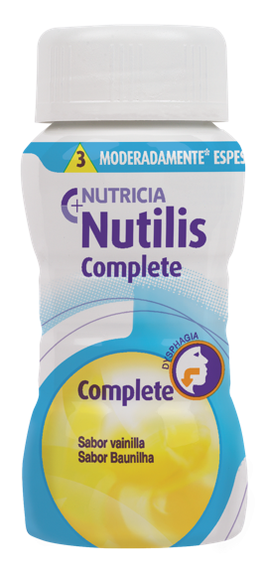
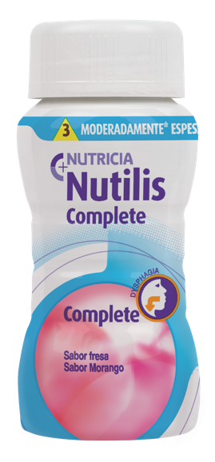





Características Nutricionales
Disponible en:
Hidratos de Carbono: 31,3 g por botella
Maltodextrina 78% (24,3 g/botella) y azúcar (sacarosa) 21,5% (6,7 g/botella).
Sabor Vainilla
Sabor Fresa
Proteína: 11,1 g por botella
Caseína 90% Sérica 10%
Grasas: 9,5 g por botella, 32,3% VCT. La principal fuente de grasa en Nutilis Complete 2.1 es grasa monoinsaturada (20%VCT)
Ácido linoleico y ácido alfa-linolénico en 4,45.
Fibra: 4,1 g por botella (79% soluble y 21% insoluble)
MF6 (inulina, goma arábiga, oligofructosa, polisacáridos de soja, celulosa y almidón resistente)
Osmolaridad: 510 mOsmol/l
Viscosidad: miel-moderadamente espeso (BDA)
Stage 3 (IDDSI)
Disponible presentación Multisabor
(20 vainilla / 12 fresa)
Notes:
Objetivo: describir las características nutricionales del SNO, solo en caso que consideremos que aporta una información relevante.
SE trata de un SNO estándar.

Slide 55
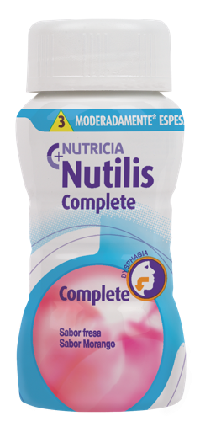
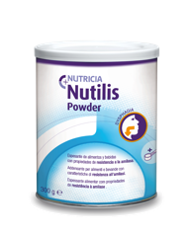
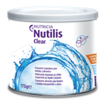
Disfagia: Abordaje
Basados en gomas
Goma+Almidón
Nutilis
Powder
Goma
Nutilis
Clear
Basados en almidón
Suplemento Nutricional Oral espesado (miel) completo listo para usar.
Mantenimiento consistencia
Pacientes con disfagia orofaríngea desnutridos o en riesgo que tienen dificultades con la eficacia y la seguridad de la deglución y corren el riesgo de sufrir deshidratación, desnutrición y aspiración, que provocan complicaciones respiratorias
CARACTERÍSTICAS DIFERENCIADORAS:
Resistencia a la amilasa- Consistencia estable.¹
Volumen 125 ml – Eficiencia nutricional.²
1.- Oudhuis, ESPEN 2014; 2.- Hubbard, 2014
Notes:
Objetivo:
Dar un salto en la innovación y llegar al Nutlis Complete, un SNO espesado y completo
Destacamos las características diferenciadores del producto:
Resistente a la amilasa: en contacto con la saliva, su consistencia no varía por acción de la amilasa
Volumen 125 ml: mejora el cumplimiento y ayuda a una mayor eficiencia nutricional.

Slide 56
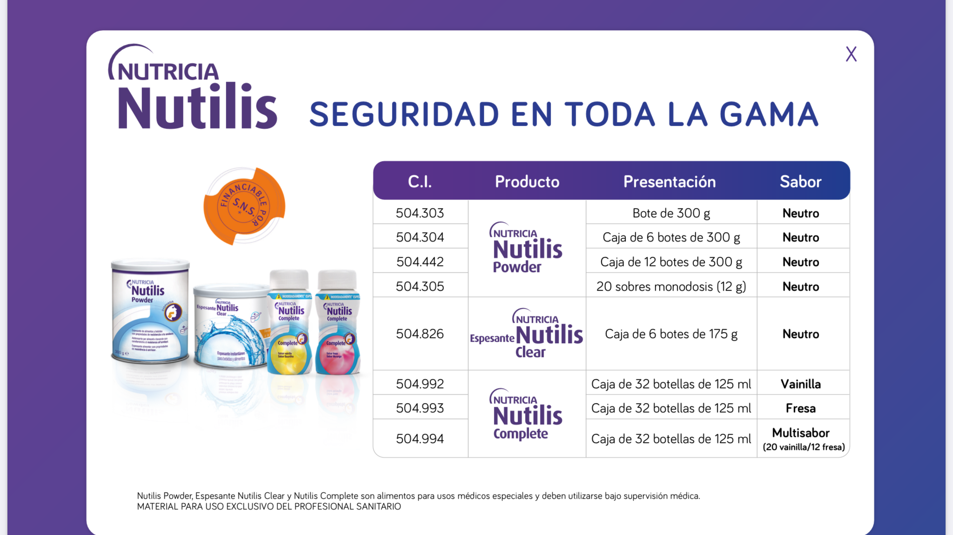

Slide 57






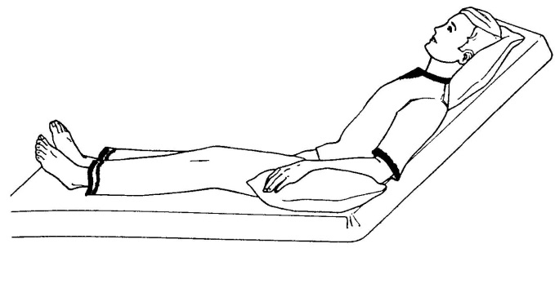
Disfagia: Recomendaciones y postura del paciente
Recomendaciones
Entorno tranquilo
Sentarse erguido, barbilla hacia abajo
Posición erguida al menos 30 minutos tras las comidas
No utilizar pajitas ni jeringas
Comer despacio, pequeñas cantidades
Correcta higiene bucal
  Sentado durante y post-ingesta (20 min)
  Flexión anterior del cuello: protección de la vía respiratoria
  En hemiparesias/faringe paralizada: rotar la cabeza hacia lado afecto para dirigir la comida hacia el lado sano (↑eficacia del tránsito faríngeo + ↑apertura del EES)
  Administración del alimento por debajo de su nivel
Notes:
Objetivo:
Si vemos interesante, detallar aspectos colaterales relacionados con las recomendaciones y posturas que ayudan a una ingesta más completa y segura de los alimentos.

Slide 58
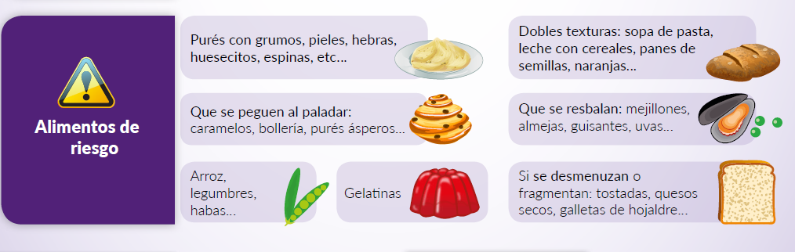
Alimentos de alto riesgo de atragantamiento

Slide 59


